Slide 1
CHƯƠNG I
CHƯƠNG I. MỆNH ĐỀ - TẬP HỢP
LỚP
ĐẠI SỐ
10
Bài 5. SỐ GẦN ĐÚNG. SAI SỐ
I
SỐ GẦN ĐÚNG.
II
QUY TRÒN SỐ GẦN ĐÚNG
1
Ôn tập quy tắc làm tròn số
2
Cách viết số quy tròn với độ chính xác cho trước

Slide 2
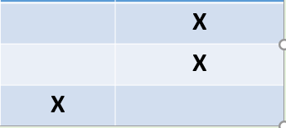
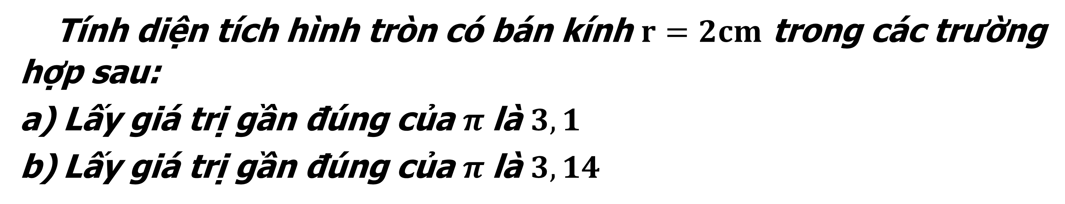
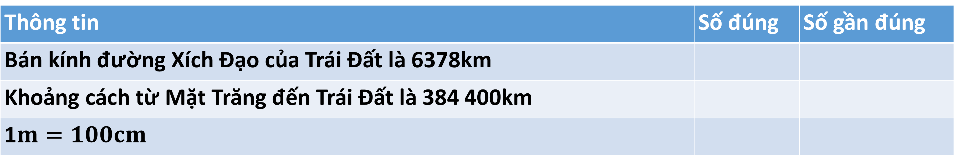
I
SỐ GẦN ĐÚNG
Ví dụ 1
Tính diện tích hình tròn có bán kính $r=2cm$ trong các trường hợp sau:
Lấy giá trị gần đúng của $π$là $3,1$
Lấy giá trị gần đúng của $π$là $3,14$
a) Diện tích hình tròn: $S=πr^{2}≈3,1.4=12,4{cm}^{2}$
b) Diện tích hình tròn: $S=πr^{2}≈3,14.4=12,56{cm}^{2}$
Câu hỏi
Điền dấu x vào ô tương ứng
Thông tin | Số đúng | Số gần đúng
Bán kính đường Xích Đạo của Trái Đất là 6378km
Khoảng cách từ Mặt Trăng đến Trái Đất là 384 400km
1$m=100cm$

Slide 3
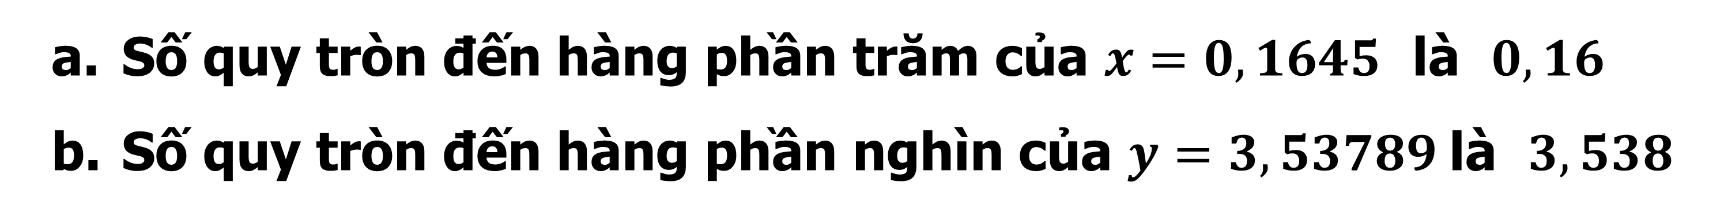
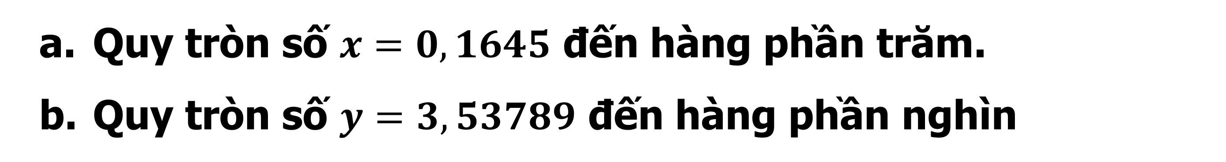
II
QUY TRÒN SỐ GẦN ĐÚNG
1
Ôn tập quy tắc làm tròn số
Ví dụ 1
Quy tròn số $x=0,1645$ đến hàng phần trăm.
Quy tròn số $y=3,53789$ đến hàng phần nghìn
Số quy tròn đến hàng phần trăm của $x=0,1645$ là $0,16$
Số quy tròn đến hàng phần nghìn của $y=3,53789$là $3,538$

Slide 4
II
QUY TRÒN SỐ GẦN ĐÚNG
1
Ôn tập quy tắc làm tròn số
Ghi nhớ
Quy tắc làm tròn số
Nếu chữ số sau hàng quy tròn nhỏ hơn 5 thì ta thay nó và các chữ số bên phải nó bởi chữ số không.
Nếu chữ số sau hàng quy tròn lớn hơn hoặc bằng 5 thì ta cũng làm tròn như trên, nhưng cộng thêm một đơn vị vào chữ số của hàng quy tròn.

Slide 5
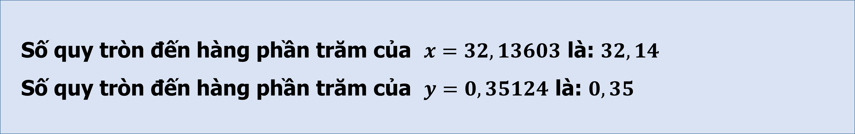
II
QUY TRÒN SỐ GẦN ĐÚNG
1
Ôn tập quy tắc làm tròn số
Ví dụ 2
Hãy quy tròn đến hàng chục nghìn của $x=15424732$
Số quy tròn đến hàng chục nghìn của $x=15424732$ là: $15420000$
Ví dụ 3
Hãy quy tròn đến hàng phần trăm của $x=32,13603$ và $y=0,35124$.
Số quy tròn đến hàng phần trăm của $x=32,13603$ là: $32,14$
Số quy tròn đến hàng phần trăm của $y=0,35124$ là: $0,35$

Slide 6
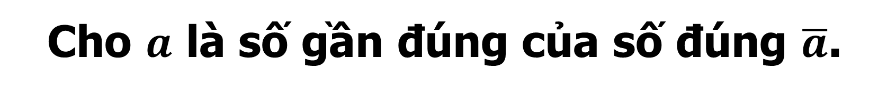
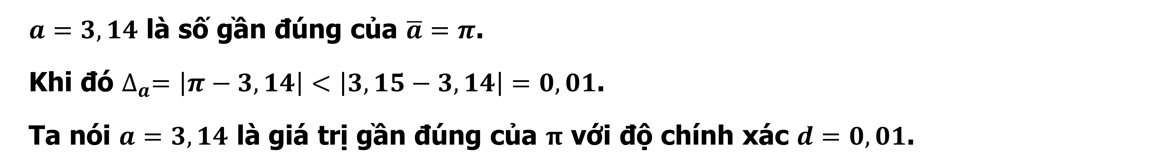
II
QUY TRÒN SỐ GẦN ĐÚNG
2
Cách viết số quy tròn căn cứ vào độ chính xác cho trước
a. Độ chính xác của số gần đúng
Định nghĩa
Cho $a$ là số gần đúng của số đúng $\overline{a}$.
Số $∆_{a}=\left|\overline{a}−a\right|$ được gọi là sai số tuyệt đối của số gần đúng $a$.
Nếu $∆_{a}=\left|\overline{a}−a\right|≤d$ thì ta nói $a$ là số gần đúng của $\overline{a}$ với độ chính xác $d$, quy ước viết gọn là $\overline{a}=a±d$.
Ví dụ
$a=3,14$ là số gần đúng của $\overline{a}=π$.
Khi đó $∆_{a}=\left|π−3,14\right|<\left|3,15−3,14\right|=0,01$.
Ta nói $a=3,14$ là giá trị gần đúng của $π$ với độ chính xác $d=0,01$.

Slide 7
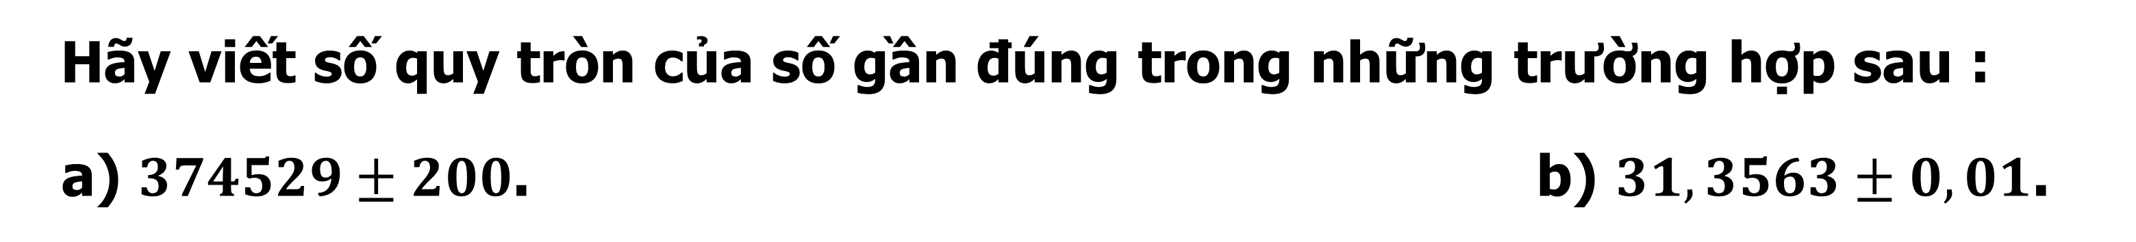
II
QUY TRÒN SỐ GẦN ĐÚNG
2
Cách viết số quy tròn căn cứ vào độ chính xác cho trước
b. Quy tròn số gần đúng căn cứ vào độ chính xác cho trước
Ví dụ
Hãy viết số quy tròn của số gần đúng $a=3,1463$ biết $\overline{a}=3,1463± 0,001$.
Vì độ chính xác đến hàng phần nghìn nên ta quy tròn số $a=3,1463$ đến hàng phần trăm
Vậy số quy tròn của $a$ là $3,15$.
Ví dụ
Hãy viết số quy tròn của số gần đúng trong những trường hợp sau :
a) $374529±200$. b) $31,3563±0,01$.
a/ Số quy tròn của số gần đúng là $375000$.
b) Số quy tròn của số gần đúng là $31,4$.

Slide 8
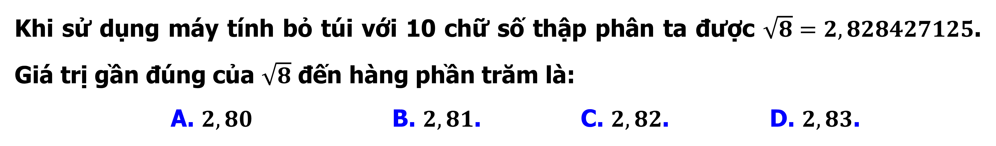
BÀI TẬP TRẮC NGHIỆM
Câu 1
Khi sử dụng máy tính bỏ túi với 10 chữ số thập phân ta được $\sqrt{8}=2,828427125$. Giá trị gần đúng của $\sqrt{8}$ đến hàng phần trăm là:
A. $2,80$ B. $2,81$. C. $2,82$. D. $2,83$.
Trả lời

Slide 9
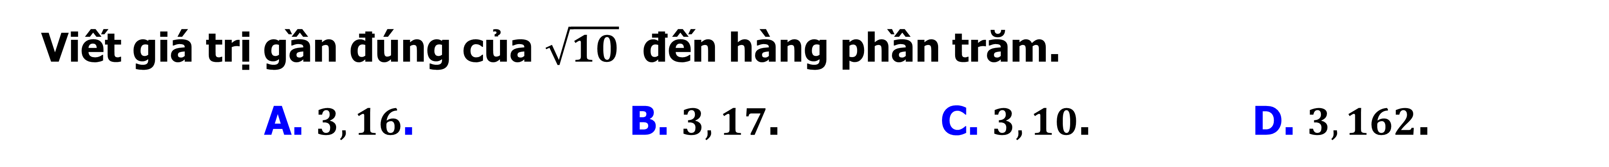
BÀI TẬP TRẮC NGHIỆM
Câu 2
Viết giá trị gần đúng của $\sqrt{10}$ đến hàng phần trăm.
A. $3,16$. B. $3,17$. C. $3,10$. D. $3,162$.
Trả lời
Sử dụng máy tính ta có $\sqrt{10}=3,16227766…$
Do đó giá trị gần đúng của$\sqrt{10}$ đến hàng phần trăm là $3,16$

Slide 10
BÀI TẬP TRẮC NGHIỆM
Câu 3
Viết số quy tròn của số gần đúng $a=467346$ biết $\overline{a}=467346±12$.
A. $4673$. B. $467300$. C. $467000$. D.$467350$ .
Trả lời
Vì độ chính xác đến hàng chục nên ta quy tròn đến hàng trăm.
Vậy số quy tròn của $a$ là $467300$.

Slide 11
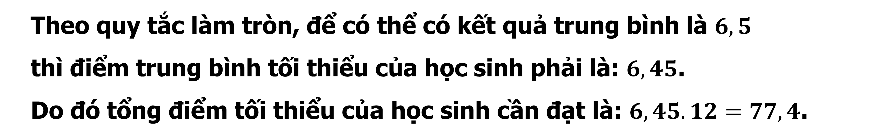
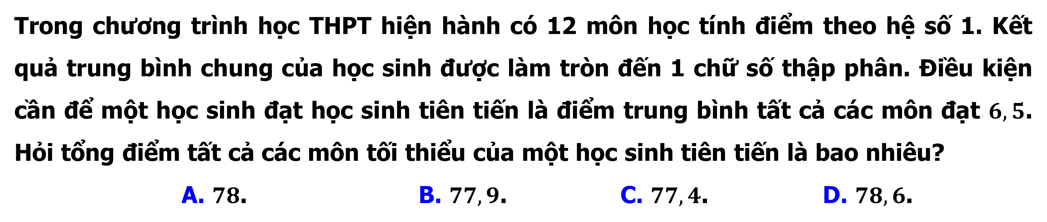
BÀI TẬP TRẮC NGHIỆM
Câu 4
Trong chương trình học THPT hiện hành có 12 môn học tính điểm theo hệ số 1. Kết quả trung bình chung của học sinh được làm tròn đến 1 chữ số thập phân. Điều kiện cần để một học sinh đạt học sinh tiên tiến là điểm trung bình tất cả các môn đạt $6,5$. Hỏi tổng điểm tất cả các môn tối thiểu của một học sinh tiên tiến là bao nhiêu?
A. $78$. B. $77,9$. C. $77,4$. D. $78,6$.
Trả lời
Theo quy tắc làm tròn, để có thể có kết quả trung bình là $6,5$
thì điểm trung bình tối thiểu của học sinh phải là: $6,45$.
Do đó tổng điểm tối thiểu của học sinh cần đạt là: $6,45.12=77,4$.

Slide 12
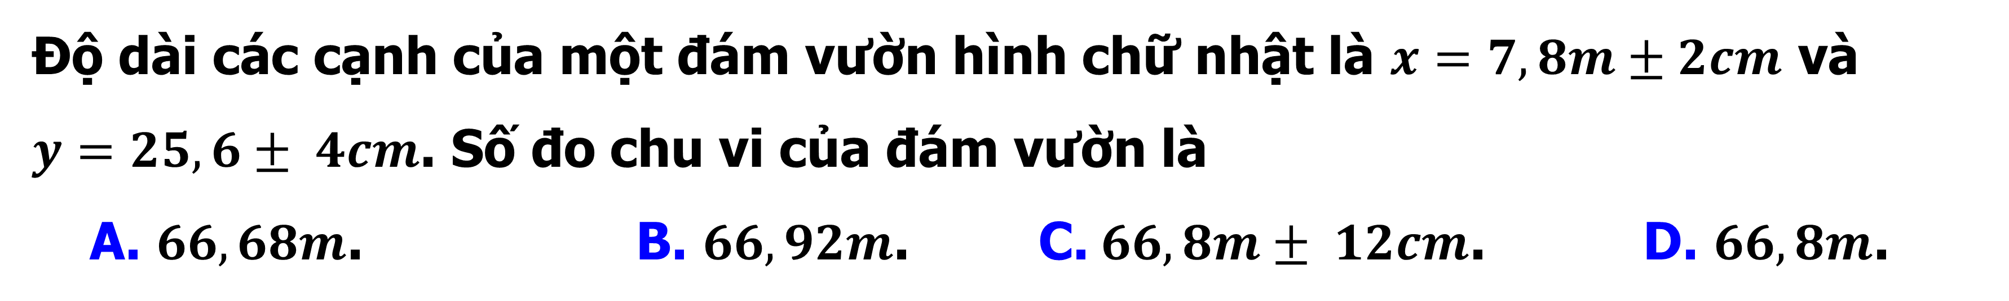
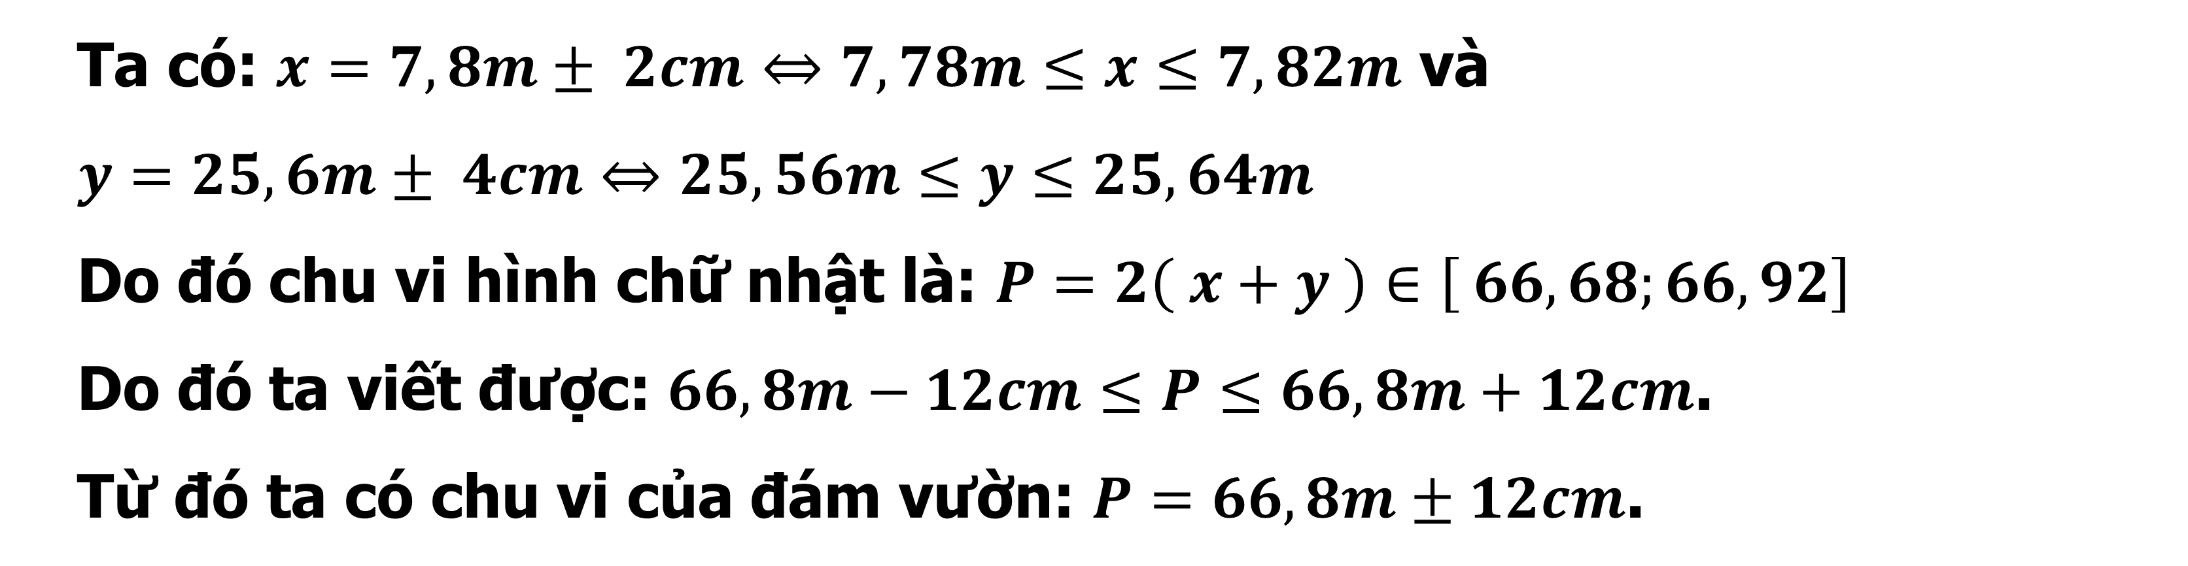
BÀI TẬP TRẮC NGHIỆM
Câu 5
Độ dài các cạnh của một đám vườn hình chữ nhật là $x=7,8m±2cm$ và
$y=25,6± 4cm$. Số đo chu vi của đám vườn là
A. $66,68m$. B. $66,92m$. C.$66,8m± 12cm$. D. $66,8m$.
Trả lời
Ta có: $x=7,8m± 2cm⇔7,78m≤x≤7,82m$ và
$y=25,6m± 4cm⇔25,56m≤y≤25,64m$
Do đó chu vi hình chữ nhật là: $P=2\left( x+y \right)∈\left[ 66,68;66,92\right]$
Do đó ta viết được: $66,8m−12cm≤P≤66,8m+12cm$.
Từ đó ta có chu vi của đám vườn: $P=66,8m±12cm$.

Slide 13
1. Quy tắc làm tròn số
+ Nếu chữ số sau hàng quy tròn nhỏ hơn 5 thì ta thay nó và các chữ số bên phải nó bởi chữ số không.
+ Nếu chữ số sau hàng quy tròn lớn hơn hoặc bằng 5 thì ta cũng làm tròn như trên, nhưng cộng thêm một đơn vị vào chữ số của hàng quy tròn.
2. Việc quy tròn một số gần đúng căn cứ vào độ chính xác của nó:
+ Đối với số nguyên nếu độ chính xác đến hàng trăm thì ta quy tròn số này đến hàng nghìn.
+ Đối với số thập phân, nếu độ chính xác đến hàng phần nghìn thì ta quy tròn số gần đúng đến hàng phần trăm

